Slide 1
Unit 5
CAN YOU SWIM?
Lesson 2

Slide 2
VOCABULARY

Slide 3
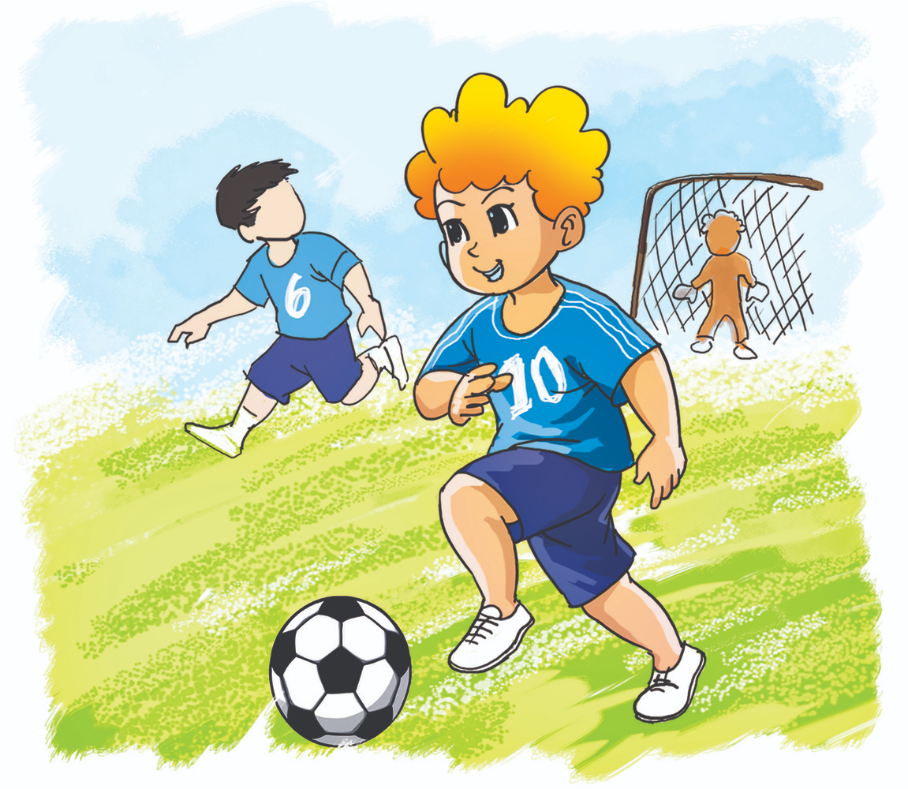
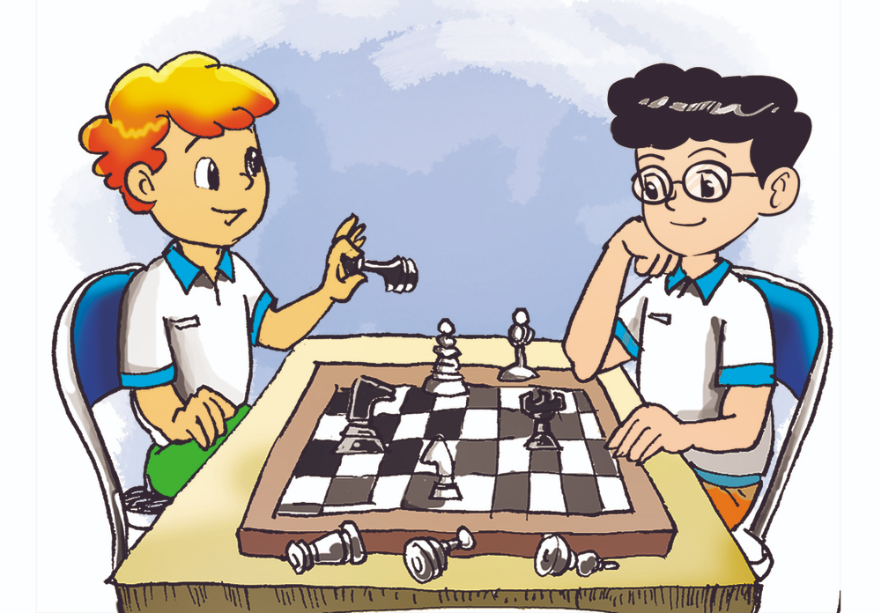
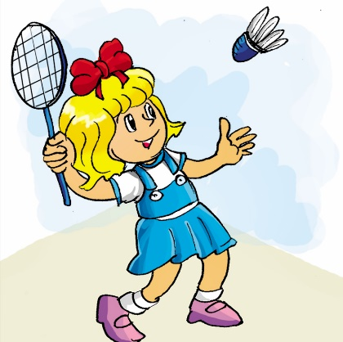
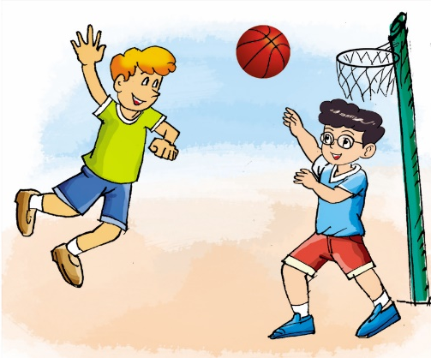
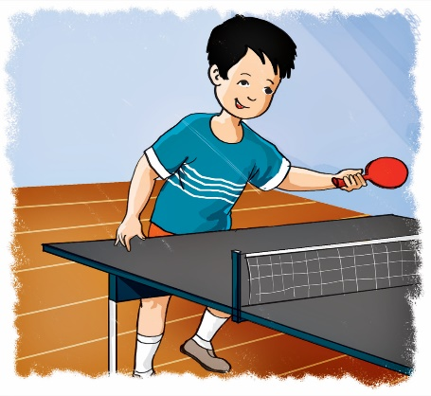
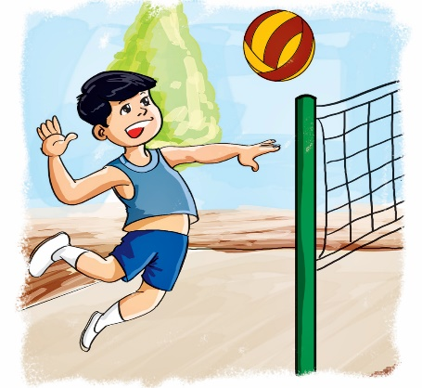
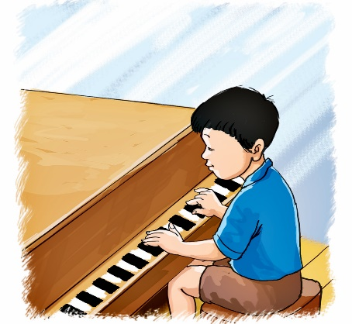
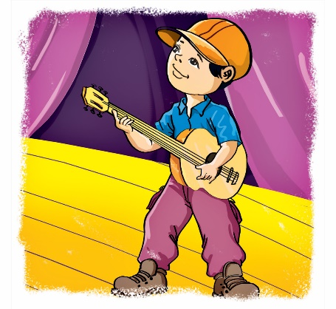
Vocabulary
play
football
play
badminton
play
basketball
play chess
play
table tennis
play
volleyball
play
the piano
play
the guitar

Slide 4
GRAMMAR

Slide 5




Structures:
Hỏi – đáp ai đó có thể làm gì hay không
Can you ________?
+ V
Bạn có thể _____ không?
Yes, I can.
(Tớ có)
No, I can’t.
(Không, tớ không thể)
Thay you bằng She /he / they để hỏi:
Cô ấy/anh ấy/họ có thể làm gì hay không.

